Slide 1
Обучение участников СВО и их детей по программам
среднего профессионалОбучение участников СВО и их детей по программам
среднего профессионального образования и профессионального обучения, необходимым для трудоустройства на территории Забайкальского края
ьного образования и профессионального обучения, необходимым для трудоустройства на территории Забайкальского края
О механизме реализации участниками СВО права на переобучение, получение второго специального, среднего, либо высшего образования, в случае отсутствия у данной категории граждан образования по специальностям, необходимым для трудоустройства на территории Забайкальского края.

Slide 2
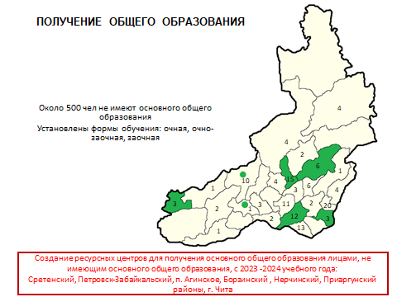
Получение общего образования
Получение высшего образования
В учреждениях высшего образования на территории региона в 2023/2024 учебном году обучалось 92 человека, поступившие по отдельной квоте (дети участников СВО, участники СВО)
ЗАБГУ | 55
ЧИБГУ | 3
ЗАБАИ | 1
ЧГМА | 27
ЗАБИЖТ | 6
Поступили в учреждения высшего образования на территории региона на 2024/2025 учебный год 135 человек (дети участников СВО, участники СВО)
ЗАБГУ | 87
ЧИБГУ | 3
ЗАБАИ | 2
ЧГМА | 32
ЗАБИЖТ | 11

Slide 3
Получение высшего образования
№ п/п | Наименование | Количество участников СВО/форма обучения
Обучается 333 участников СВО, из них 38 на очной форме обучения, 295 на заочной
 | Забайкальский государственный университет (ФГБОУ ВО «ЗабГУ») | 3 - очная | 21 – очная, 194-заочная
2. | Забайкальский аграрный институт (ЗабАИ) | 1-очная, 2 - заочная | 1-очная, 94 - заочная
3. | Забайкальский институт железнодорожного транспорта (ЗабИЖТ) | 1 – очная, 1 - заочная | 1 – очная, 7 - заочная
4. | ЧИ БГУ | 1- очная | 14- очная
5. | Читинская государственная медицинская академия (ФГБОУ ВО ЧГМА) | 1 - заочная | 1 – очная
 |  | 1-очно (Ясногорский филиал), 4 - заочная
 | Популярные направления подготовки:
1 | Педагогическое образование | 4 - заочная | 3 – очная, 80 - заочная
2 | Агроинженерия | 4 - заочная | 19 - заочная
3 | ТО и ремонт транспорта | 3 – очная, 31 – заочная (Борзинский филиал КПТК – з/о) | 16 – заочная
4 | Экономика, экономическая безопасность |  | 15 – заочная
5 | Инфокоммуникационные технологии и системы связи | 4 - очно | 5 – очная, 14 - заочная
6 | Техносферная безопасность | 5 - заочная | 1 – очно, 14 – заочная
7 | Горное дело | 19 - заочная | 2 – заочная, 12 – заочная
8 | Электроэнергетика и электротехника | 10 - заочная | 13 - заочная
9 | Наземные транспорто-технологические средства | 40 – заочная (32 в Чите, 8 в филиале в Краснокаменске) | 12-заочная

Slide 4
Получение высшего образования Меры поддержки
- Бюджетное обучение. При наличии бюджетных мест студенты-внебюджетники участники СВО имеют право перейти на бюджетную форму обучения.
- Материальная поддержка. Предоставляется в ЧГМА, ЗабГУ, ЗабАИ.
Предоставление жилого помещения. Внеочередное предоставление жилого помещения в общежития в ЧГМА, ЗабИЖТ, ЗабАИ. Скидка 75% на оплату за проживание в общежитиях ЗабГУ.
- Предоставление бесплатной путевки для отдыха. В ЧГМА реализуется мера по предоставлению бесплатной путевки для отдыха в спортивно-оздоровительном лагере «Медик» на озере Арахлей на один сезон.
- Предоставление права на прохождение медицинского осмотра. Для студентов ЧГМА за счет средств Академии.
- Профессиональная переподготовка для ветеранов СВО. ЗабГУ реализует программу повышения квалификации «Социальная работа с участниками СВО и членами их семей» для социальных координаторов и специалистов социальных служб. В этом году для участников СВО и членов их семей по программе ДПО «Технологии экскурсионной деятельности» бесплатно обучились 2 человека.
- Социальная адаптация. С 2024 года в ЗабГУ развивается практика по социальной адаптации ветеранов (инвалидов) СВО средствами вовлечения в адаптивные виды спорта. Создана команда по волейболу сидя. Турниры для бойцов СВО и их семей по адаптивным настольным спортивным играм (АНСИ).

Slide 5
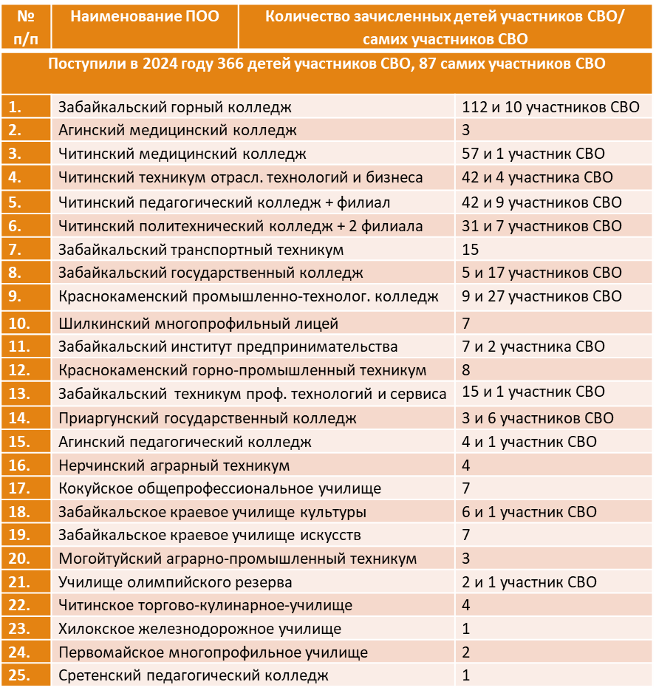
Получение среднего профессионального образования
Перевод обучающихся государственных профессиональных образовательных организаций с платного обучения на бесплатное (Постановление Правительства Забайкальского края от 15 ноября 2022 года № 551). ). В 2023/2024 учебном году переведено 119 студентов СПО (всего обучалось 283 студента, в т.ч. 164 поступили на бюджетные места)
Обеспечение льготным питанием обучающихся в государственных профессиональных образовательных организациях (Постановление Правительства Забайкальского края от 15 ноября 2022 года № 551). Льгота предоставлена: в 2023/2024 учебном году 283 студентам; в 2024/2025 учебном году 524 студента
Предоставление жилых помещений на безвозмездной основе в зданиях общежитий обучающимся в профессиональных образовательных организациях (Приказ Министерства образования и науки Забайкальского края от 26 октября 2022 года № 912). В 2023/2024 учебном году льгота предоставлена 83 студентам; в 2024/2025 году 152 студентам

Slide 6
Механизм взаимодействия для организации профессионального обучения (банк содержит 340 программ)
Участник СВО
Фонд «Защитники Отечества»
Министерство образования и науки Забайкальского края
ЦОПП,
учреждения СПО

Slide 7
Федеральный проект «Содействие занятости» национального проекта «Демография» в Забайкальском крае реализуют
3 центра обучения: ЗабГУ, РАНХиГС, ЦОПП
(всего в 2024 году выделено 381 квота, 127 квот – ЦОПП, - 9 мест)
ЦОПП
9 ПРОГРАММ
ПО И ДПО
118 КВОТ
ЗАНЯТОСТЬ ≈ 85%
СРОКИ ОБУЧЕНИЯ
ОТ 1 ДО 3 МЕСЯЦЕВ
ОТДЕЛЬНЫЕ КАТЕГОРИИ ГРАЖДАН
ФОРМА ОБУЧЕНИЯ
ОЧНАЯ
ОЧНО-ЗАОЧНАЯ С ПРИМЕНЕНИЕМ ДОТ
В 2024 году прошли обучение 7 человек: участник СВО - электромонтер 1 (трудоустроен по контракту);
члены семей - сварщик 2; документационное обеспечение управления и архив организаций 2 (вдовы); бухгалтерский учёт в коммерческих организациях 2 (вдовы).

Slide 8
Информирование населения о возможности получения профессии, необходимой для трудоустройства на территории Забайкальского края
- официальный сайт Министерства образования и науки Забайкальского края;
- официальные сайты всех профессиональных образовательных организаций;
- официальный сайт ЦОПП;
- официальные группы ВКонтакте;
- мессенджеры.

